Slide 1

Análisis de videojuegos de PlayStation
Primera Entrega – Valentin Bustillo Leonis

Slide 2
Abstract y Audiencia
Elegí analizar el catálogo de PlayStation para entender cómo se distribuye la oferta en el mercado actual.
Dirigido a estudiantes del sector, creadores de contenido y gamers que quieran conocer tendencias de la industria.

Slide 3
Preguntas a responder
¿Cuáles son los géneros de videojuegos más frecuentes?
¿Qué estudios desarrolladores tienen más juegos?
¿Qué empresas lideran la publicación de títulos?

Slide 4
Resumen de Metadata
Se consumió la API pública de SampleAPIs sin necesidad de API Key.
Dataset: Contiene 1151 filas (videojuegos) y 6 columnas (id, name, genre, developers, publishers, releaseDates).

Slide 5
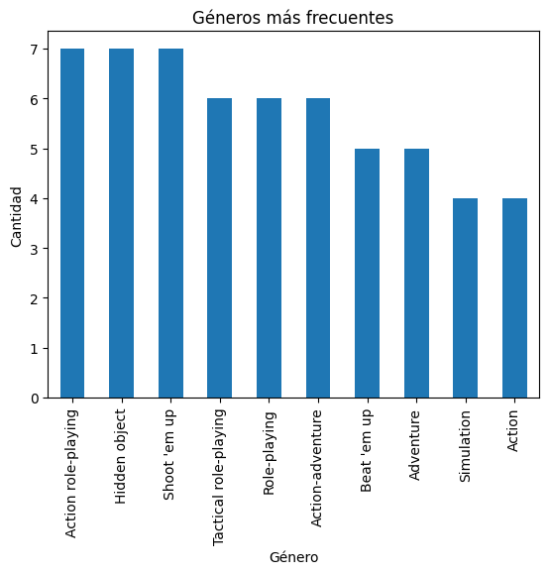
Géneros más frecuentes
Existe una dominancia del género Action Role-playing, seguido en segundo lugar por Hidden Object.

Slide 6
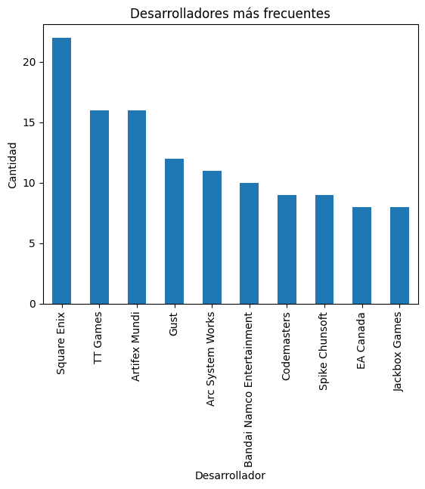
Desarrolladores Principales
Se observa a Square Enix como el estudio que mas juegos ha desarrollado en la lista

Slide 7
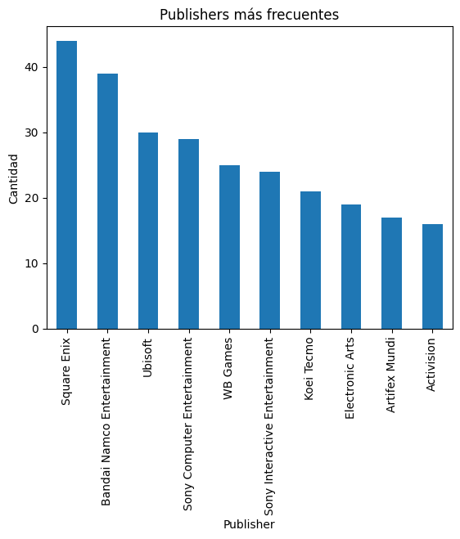
Publishers Principales
Square Enix como la empresa con mayor cantidad de publicaciones

Slide 8
Insights y Conclusiones
Géneros: Dominancia del género Action Role-playing, seguido por Hidden Object.
Empresas Líderes: La compañía Square Enix destaca significativamente, ocupando el primer puesto tanto en desarrollo como en publicación.

